Slide 1
第一章复习

Slide 2
【复习题】
1.设A,B,C为三个随机事件，则
（1） A发生，B与C都不发生可表示为（ ）；
（2）A,B,C至少有一个发生可表示为（ ）；
（3）A,B,C都不发生可表示为（ ）。

Slide 3
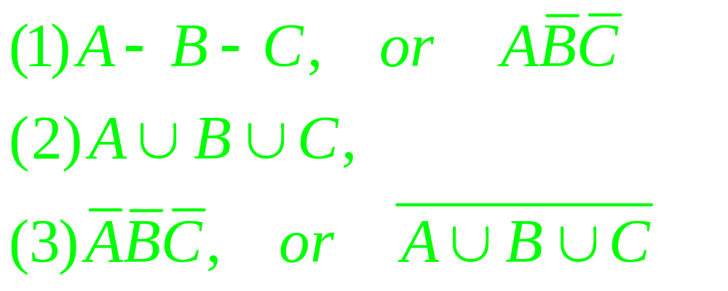
解：

Slide 4
2.一袋中有100个球，分别标有号码1到100，从中任意取出10个球，求：
（1）取出的10个球中最小号码为5的概率；
（2）取出的10个球中最大号码为50的概率。

Slide 5
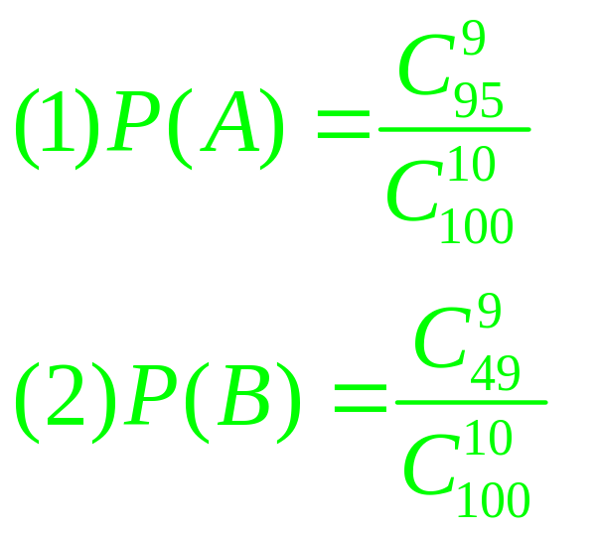
解：

Slide 6
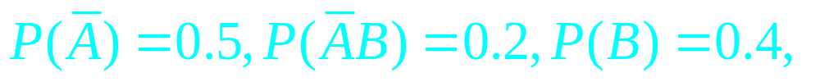
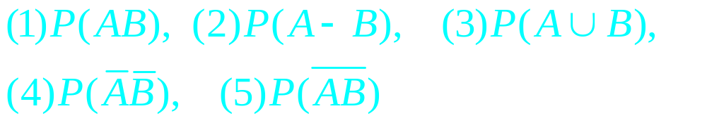
3.已知
求

Slide 7
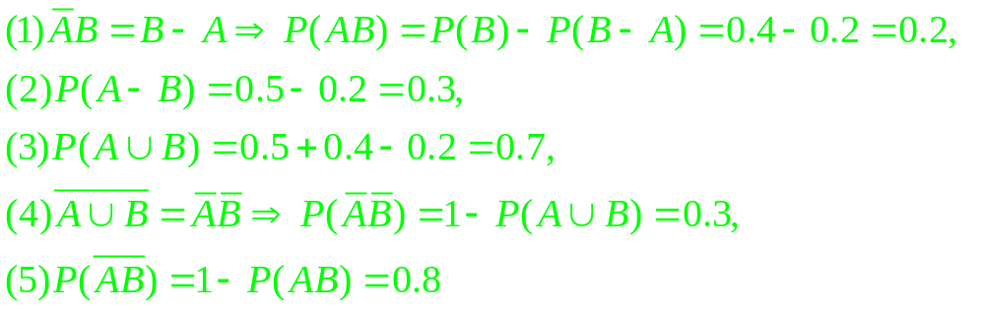
解

Slide 8
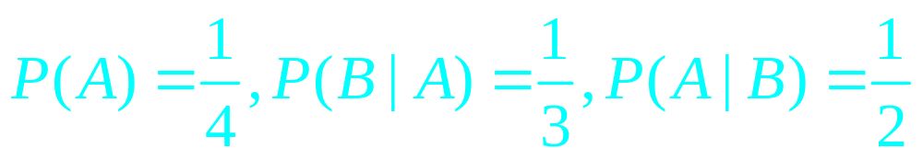

4.已知
则 =（ ）

Slide 9
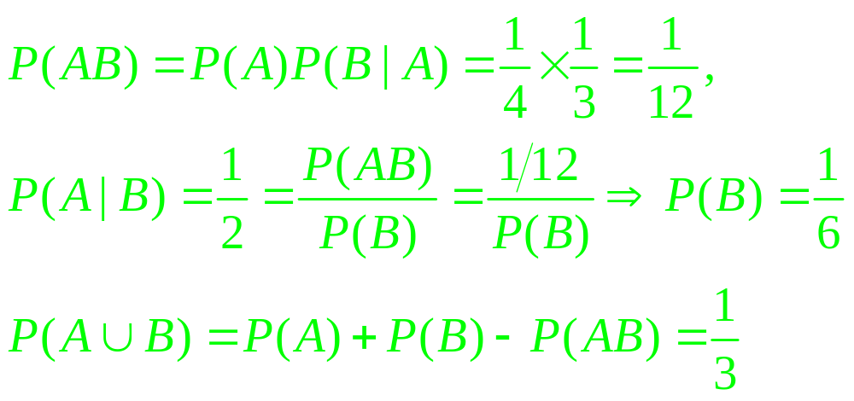
解

Slide 10
5 一盒晶体管中有8只合格品，2只不合格品，从中不放回地接连取出2只，则第二次取到的是不合格品的概率=（ ）。

Slide 11
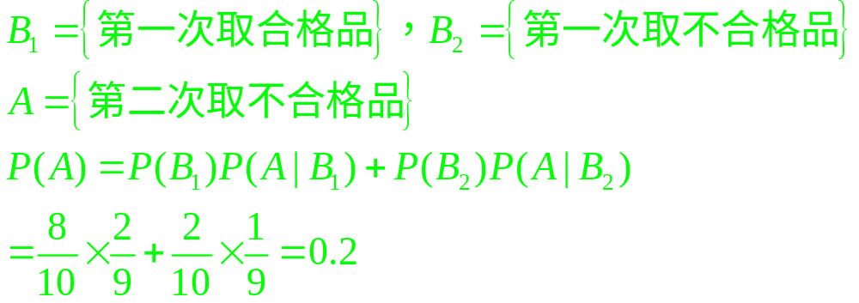
解

Slide 12
6 已知事件A和B相互独立，P(B)=0.5,
P(A-B)=0.3,
则P(B-A)= （）

Slide 13
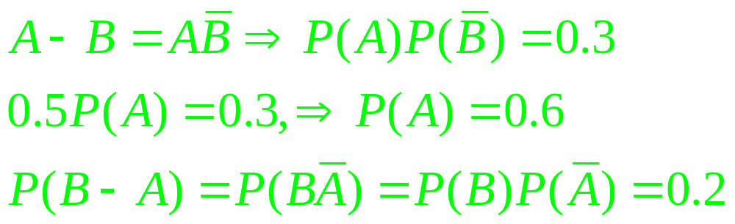
解

Slide 14
7. 在一小时内，甲乙两台机床需维修的概率分别是0.9和0.8，假设甲乙两台机床的工作是相互独立的，则在一小时内，没有一台机床需要维修的概率=（ ）

Slide 15
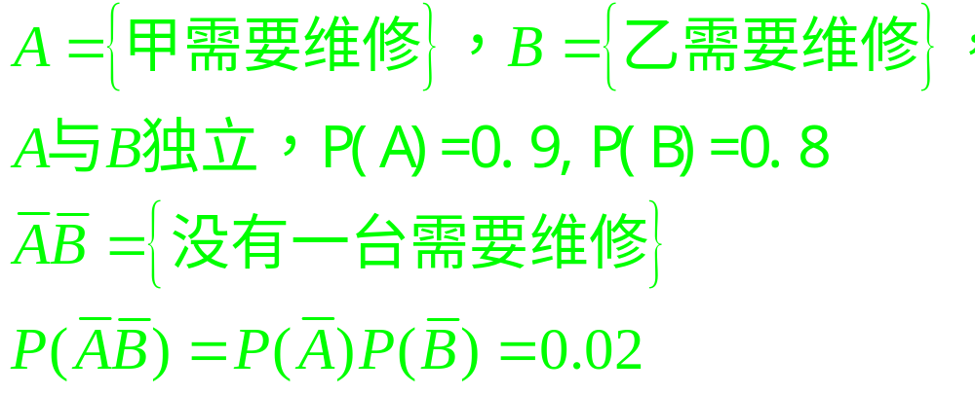
解

Slide 16
8. 一批产品中一、二、三等品各占60%，30%，10%，从中任取一件，结果不是三等品，则取到的是一等品的概率是

Slide 17
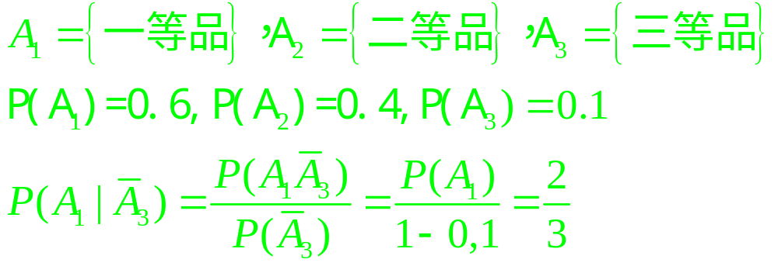
解

Slide 18
再见！

